Slide 1

A method to validate business process models
Advisor: Dang Duc Hanh
● Phạm Nguyễn Hoàng ● Nguyễn Thị Lương ● Lương Ngọc Huyền
Notes:
Một phương pháp kiểm tra tính hợp lệ của các mô hình quy trình nghiệp vụ

Slide 2
Introduction
Approach overview
Techniques
Conclusion
Implementation

Slide 3
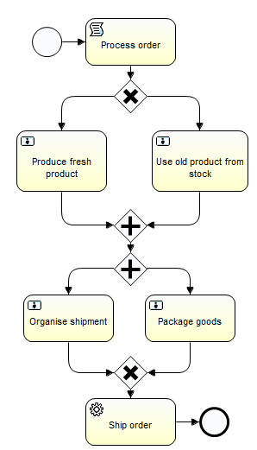
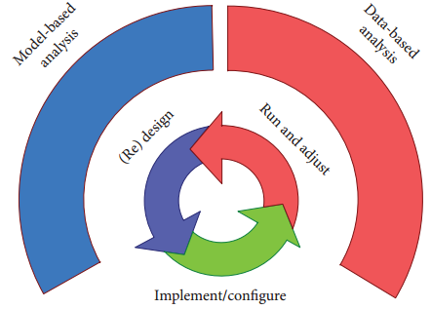
Introduction
Notes:
Trong quá trình hoạt động, hầu hết các cơ quan tổ chức hoạt động theo một quy trình trình nhất định , Khái niệm Quản lý quy trình nghiệp vụ -BPM nhân được nhiều sự quan tâm chú ý vì hiệu quả đem lại giúp tăng năng suất và giảm chi phi trong quan quá trình hoạt động. Đó nguyên tắc kết hợp kiến thức từ công nghệ thông tin và kiến thức khoa học quản lý và áp dụng điều này triển khai các quy trình nghiệp vụ. Khái niệm mô hình quy trình nghiệp vụ ngày càng trở nên phổ biến và được sử dụng rộng rãi.
Để đáp ứng nhu cầu thực tế, các nhà khoa học và cộng đồng phát triển đã nghiên cứu và đưa vào thực tế nhiều công cụ hỗ trợ việc thiết kê các mô hình, trong đó tổ chức OMG đã đưa ra chuẩn ngôn ngữ mô hình hóa Business Process Model and Notation (BPMN)
cung cấp các kỹ pháp dễ hiểu cho tất các đối tượng trong kinh doanh bao gồm các nhà phân tích nghiệp vụ phác thảo ra các mô hình, các nhà kỹ thuật chịu trách nhiệm triển khai các mô hình sẽ dễ dàng thực hiện những mô hình này.
TRên đây là ví dụ sử dụng BPMN để mô hình hóa quy trình quản lý đơn đặt hàng sản phẩm, tuy nhiên mô hình này có một số lỗi (… chỉ trên mô hình…). Do hầu hết các công cụ thiết kế không hỗ trợ phát hiện và sửa lỗi nên với những mô hình lỡn, lỗi có thể không được phát hiện kịp thời, dẫn đến khó khăn khi áp dụng mô hình vào thực tế hoặc tự động hóa việc thực hiện mô hình gây ảnh hưởng đến hoạt đông của tổ chức, doanh nghiệp

Slide 4

Introduction
How to design business process models ?
What is Quality of process ?
How to ensure model quality ?
Notes:
Vấn đề đặt ra hiện nay là
1. Làm thế nào để thiết kế các mô hình quy trình nghiệp vụ đáp ứng được nhu cầu hoạt động thực tế của doanh nghiệp??
2. Chất lượng của quy trình bao gồm những yếu tố nào?
Một mô hình cần đảm bảo chất lượng: tính chính xác, tính toàn vẹn, dễ dàng thay đổi theo các quy trình trên thực tế, và dễ hiểu.
3. Làm thế nào để đảm bảo chất lượng của các mô hình??

Slide 5
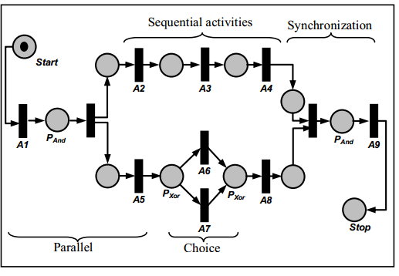
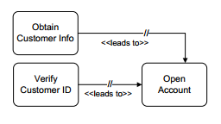
Introduction
As a result, a number of approaches have been proposed.
.
BPMN-Q: Business process modeling and notation – query
Petri-nets for business process model example
Notes:
Awad and Puhlman [8] đã đề suất một phương pháp sử dụng BPMN-Q to để truy vấn một số mẫu bế tắc. deadlock patterns. Và một số nghiên cứu khác sử dụng Petri-nets dựa trên meta – model để chuẩn hóa tạo ra các mô hình nghiệp vụ chuẩn dựa trên việc phân tích.
Tuy nhiên trên thực tế, các quy trình nghiệp vụ thay đổi và phát triển một cách liên tục, cần sự tương tác cao trong quá trình thực hiện và quản lý. Vì vậy chung ta cần nghiên cứu và đưa ra được phương pháp đảm bảo và kiểm tra tính hợp lệ của các mô hình quy trình nghiệp vụ

Slide 6
Approach overview

Slide 7
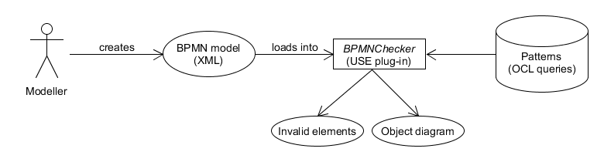
Approach overview
Notes:
Cách tiếp cận: sử dụng truy vấn bằng ngôn ngữ OCL để phát hiện các mẫu trong mô hình nghiệp vụ. Để làm được điều này, chúng em dùng công cụ USE - phần mềm cho phép làm việc với các hệ thống hướng đối tượng. Tổng quan cách tiếp cận như sau: Trước hết, người sử dụng tạo một mô hình BPMN bằng XML thông qua các phần mềm như Activiti Designer. Mô hình này được công cụ BPMNChecker do nhóm phát triển chuyển thành một hệ thống trong USE. Sau đó, công cụ thực thi các truy vấn OCL để phát hiện lỗi và thể hiện trên biểu đồ đối tượng của USE

Slide 8
Techniques

Slide 9
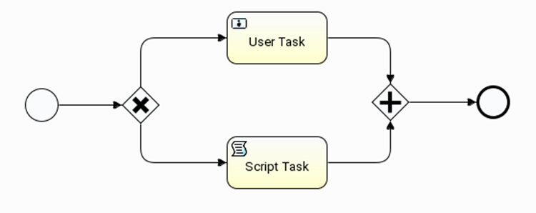
Deadlock
“Optional” flow going into parallel gateway, caused by unbalanced gateway pairs.
Apply label() recursively
OCL query: ParallelGateway.allInstances()->select(a | a.incoming->size() > 1 and a.incoming->exists(flow | flow.optional->at(flow.optional->size()))

Slide 10
Deadlock
Optionality of a flow or flow node:
Reachable from an exclusive/inclusive gateway with an even number of matching split/join gateways in between -> optional
Otherwise -> required
label ():
After a fork, append true if the source is an exclusive/inclusive gateway. Otherwise, append false
After a join, remove the last Boolean value
Otherwise, an element inherits its predecessor’s value
A start event’s optional attribute is {true}
Notes:
Optionality: Tính tuỳ chọn???
Nếu

Slide 11
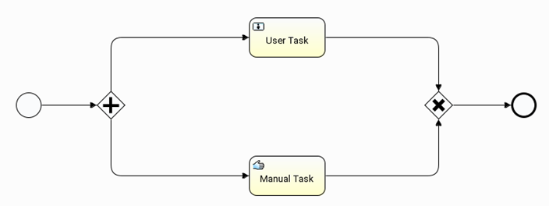
Multiple termination
“Required” flow going into exclusive or inclusive gateway, caused by unbalanced gateway pairs.
Apply label() recursively.
OCL query: ExclusiveGateway.allInstances()->select(a | a.incoming->size() > 1 and a.incoming->exists(flow | flow.optional->at(flow.optional->size()) = false))

Slide 12
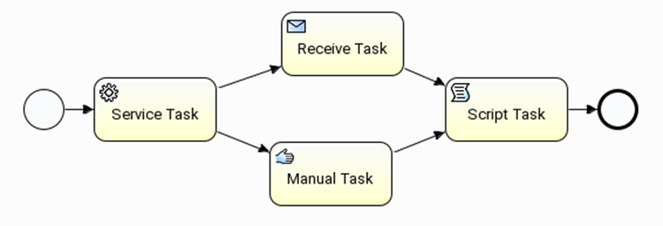
Implicit gateway
Events/tasks having more than one incoming/outgoing flow, creating ambiguity.
OCL query: Task.allInstances()->select(a | a.incoming->size() > 1 or a.outgoing->size() > 1)

Slide 13
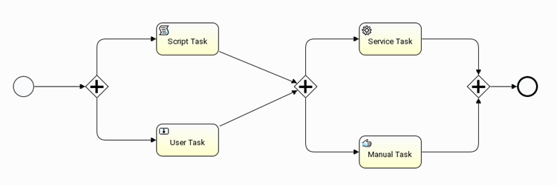
Combined gateway
Gateways having more than one flow on both sides, creating ambiguity.
OCL query: Gateway.allInstances()->select(a | a.incoming->size() > 1 and a.outgoing->size() > 1)

Slide 14
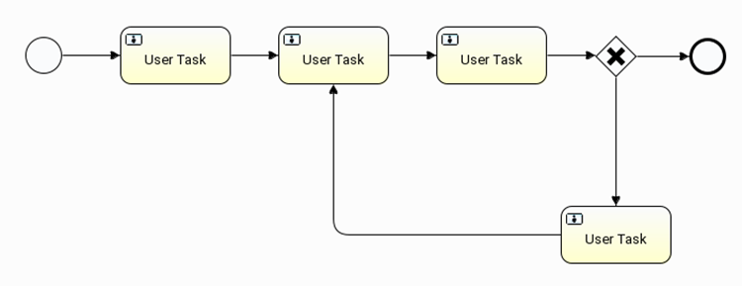
Loop
Loops create ambiguity in models.
OCL query: FlowNode.allInstances()->select(a | Sequence{a}->closure(outgoing.targetRef)->exists(b | b<>a and Sequence{b}->closure(outgoing.targetRef)->includes(a)))

Slide 15
implementation
Notes:
Sau đây, bọn em xin trình bày cách kiểm tra mô hình quy trình nghiệp vụ. Đâu tiên, bọn em sử dụng công cụ Activiti để thiết kế mô hình quy trình nghiệp vụ. Activiti là một plug-ins của Eclipse, có thể thiết kế mô hình quy trình nghiệp vụ bằng cách kéo thả một cách dễ dàng. Mô hình được lưu dưới dạng xml. Sau đó, bọn em sử dụng BPMNParser, một plug-ins của USE để chuyển file xml sang file mô hình use. Từ đó, thông qua công cụ BPMNChecker mà chúng em thiết kế, chúng em có thể sử dụng một số phím tắt để kiểm tra lỗi trong mô hình, cụ thể ở đây là kiểm tra deadlock. Nếu xuất hiện deadlock trong mô hình, hộp thoại sẽ hiện lên thông báo xuất hiện lỗi. Người dùng có thể nhìn thấy lỗi một cách trực quan trên mô hình, được đánh dấu đỏ, và từ đó có thể biêt được vị trí xảy ra lỗi để sửa chữa

Slide 16
conclusion

Slide 17
Contribution
An approach to quality assurance of business process models
A catalogue of patterns
A method to apply patterns to BPMN models
A USE plug-in to support the validation of BPMN models
Notes:
Trong bài báo cáo vừa rồi, bọn em đã trình bày phương pháp kiểm tra chất lượng mô hình quy trình nghiệp vụ sử dụng công cụ use và truy vấn OCL. Bọn em đưa ra một số mẫu mô hình gây lỗi, gặp bế tắc thông dụng, từ đó đưa ra phương pháp phát hiện lỗi và thể hiện một cách trực quan bằng mô hình → hỗ trợ đảm bảo chất lượng cho các mô hình quy trình nghiệp vụ hiện tại thì bọn em mới kiểm tra được một số mẫu gây lỗi và bế tắc thông dụng.

Slide 18
Future work
Discover additional patterns
Cover the BPMN 2.0 specification
Integration with popular model editors to visualise errors in real time (on-the-fly verification)
Suggesting/making necessary corrections for simple errors
Notes:
Trong tương lai, bọn em sẽ bổ sung đầy đủ và hoàn chỉnh các mẫu gây lỗi và bế tắc bổ sung thêm đặc tả use để nhận diện được lỗi sử dụng chuẩn bpmn 2.0 mới nhất tích hợp kiểm tra với công cụ thiết kế mô hình để giảm bớt việc chuyển đổi bằng tay và kiểm tra mô hình một cách trực tiếp, nhanh chóng tự động gợi ý sửa lỗi

Slide 19
Thank you for your attention

